Slide 1
每次都能有搞不懂的地方的漏洞

Slide 2
Local volume
（1）Hostpath：Hostpath的挂载是直接将宿主机上的文件映射到容器内
（2）Subpath：Subpath的作用是挂载某个volume里面的子目录或者某一个文件

Slide 3
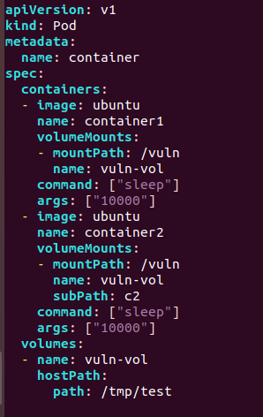

例子
在tmp/test下有两个文件夹c1 c2
配置如下的yaml文件，在一个pod中启动两个
container 并且将宿主机下的/temp/test作为
一个volume
Container1挂载/tmp/test
Container2挂载/tmp/test/c2

Slide 4
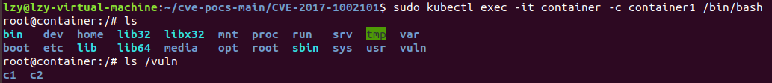

subpath
Container1是以hostpath挂载/tmp/test
Container2是以subpath挂载/tmp/test/c2
将c2文件夹里的东西直接映射到/vuln下
Notes:
只要是hostpath类型的volume 直接挂载还是使用subpath挂载。在host上都可以看见

Slide 5
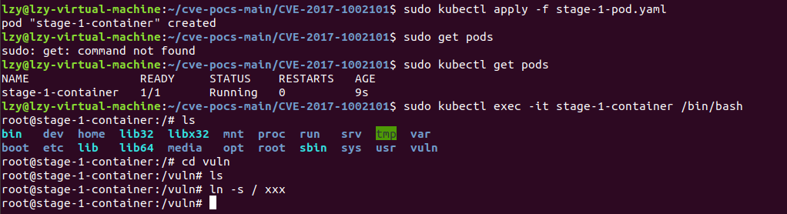

CVE-2017-1002101
创建pod1，并在pod1的容器内创建一个指向host的symlink
在容器内创建完symlink后host上也可以看到

Slide 6
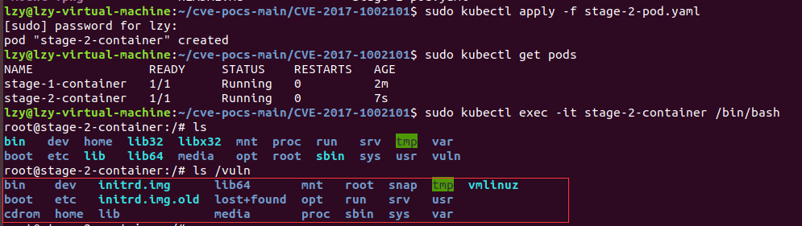
CVE-2017-1002101
创建pod2并以subpath挂载/tmp/test/xxx

Slide 7
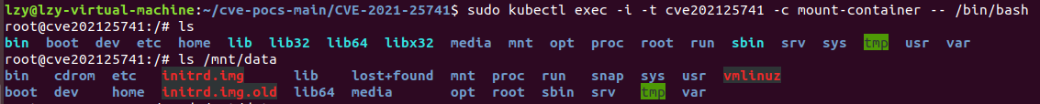
CVE-2021-25741

